Slide 1
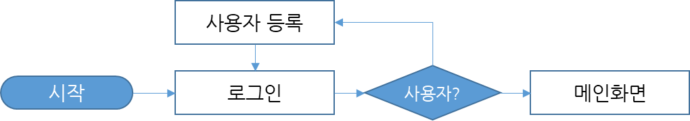

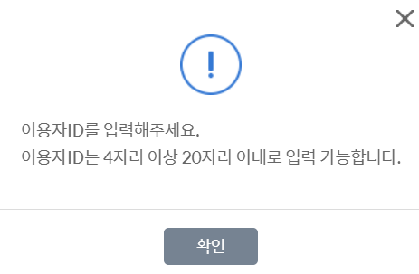
업무 Flow
K-디지털트레이닝 GSITM 부트캠프 훈련과정 중 금융Project 강의
업무명 | GS-ITM 금융PJT - 시스템 공통 | 요구사항ID | RQM-SS-0001 | 작성자 | 윤OO | 작성일 | 202x-xx-xx
xx화면명 | 포탈 로그인 메인 | 화면ID |  | Ver | V1.0 | P.No | 1/10
Description
1 | 도메인 접속 시 최초 업로드 되는 화면
2 | 이메일 ID 입력
3 | 비밀번호 입력
4 | “ID 로그인” 버튼 글릭 시 ‘쿠키’에 로그인 정보 저장 후 메인화면으로 진입 로그인 정보 유효성 검사 후 True 인 경우 홈으로 진입 로그인 정보 유효성 검사 후 False 인 경우 “사용자 정보가 유효하지 않습니다.” 메시지 출력 하고, 화면 닫으면 로그인 화면으로 전환
5 | 해당 버튼 클릭 시 ‘사용자ID 찾기’ 화면으로 진입
6 | 해당 버튼 클릭 시 ‘비밀번호 찾기’ 화면으로 진입
7 | 해당 버튼 클릭 시 ‘사용자정보등록 화면’ 화면으로 진입
8
9
10
11
12
사용자ID
비밀번호 찾기
1
팝업
사용자ID(Your ID)
ID 로그인
2
비밀번호(Password)
4
3
5
6
7
아이디 찾기 비밀번호 찾기 사용자등록

